Slide 1
11难忘的泼水节

Slide 3

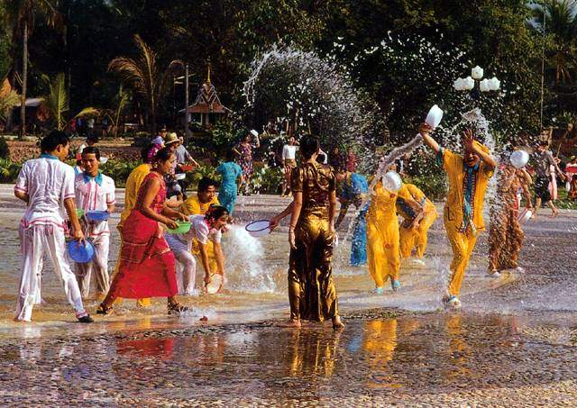
图上的人在干什么？

Slide 4
你知道吗？
谁知道泼水节是哪个民族的节日？
谁知道泼水节是怎么回事？

Slide 5
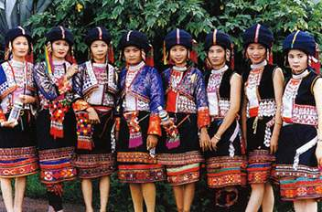
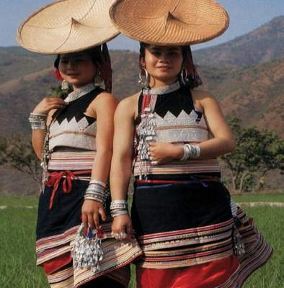
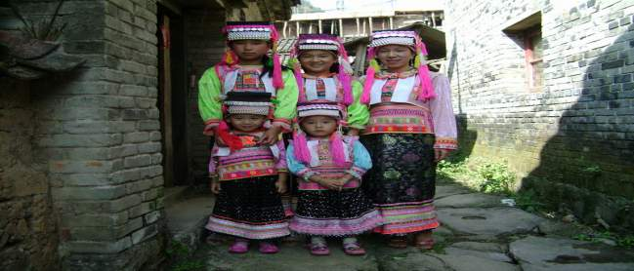
傣族服装

Slide 6
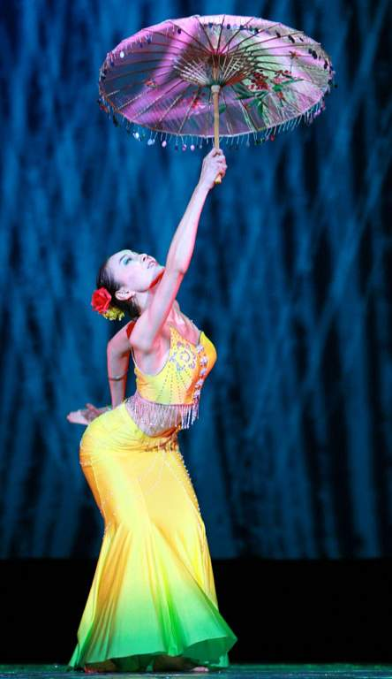
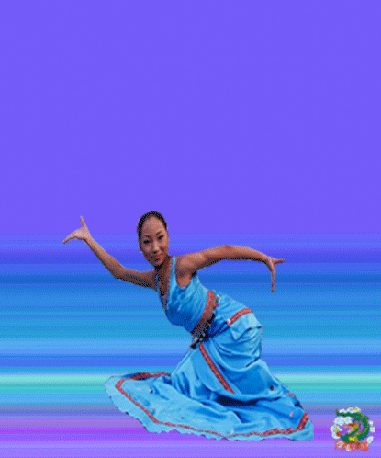
傣族舞蹈

Slide 7

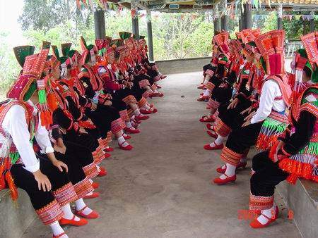
塞歌会

Slide 8
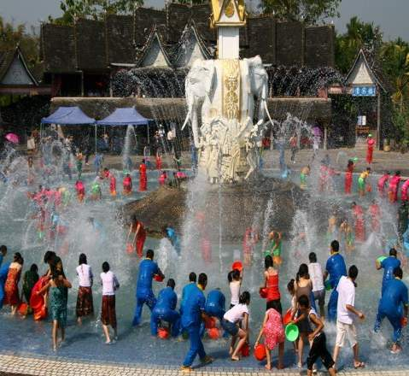
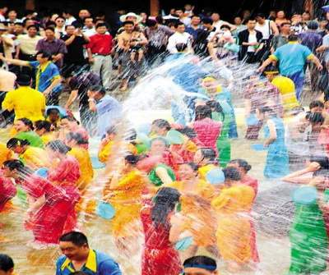
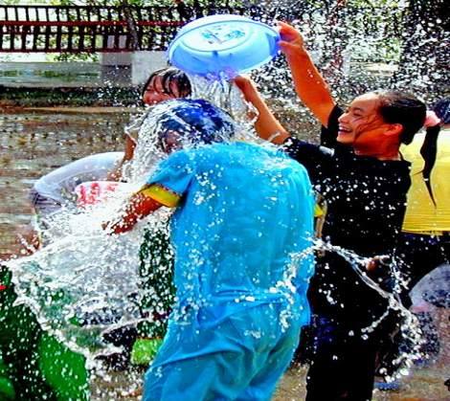
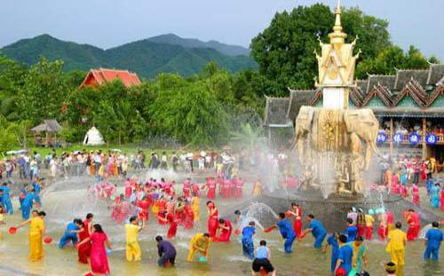
泼水狂欢

Slide 9
难忘的泼水节
泼水节简介
泼水节为傣历新年的庆祝活动，一般在阳历4月13日至4月15日之间。人们先到佛寺浴佛，然后互相泼水，用飞溅的水花表示真诚的祝福。泼水节的活动有划龙舟,跳象脚鼓舞和孔雀舞等。人们身着盛装，喜气洋洋，场面热烈。

Slide 10
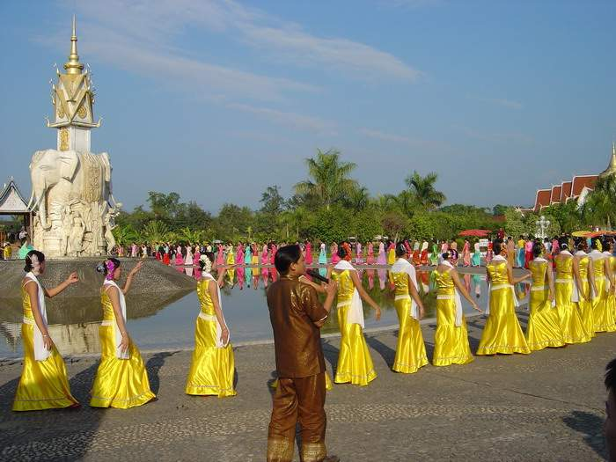

Slide 11
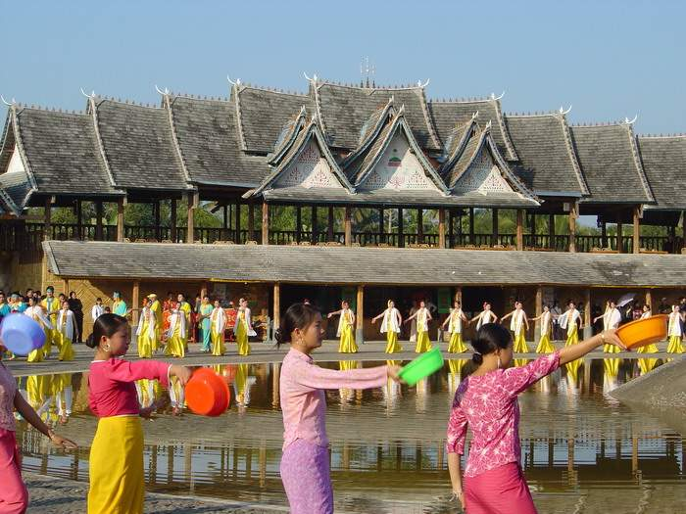

Slide 12
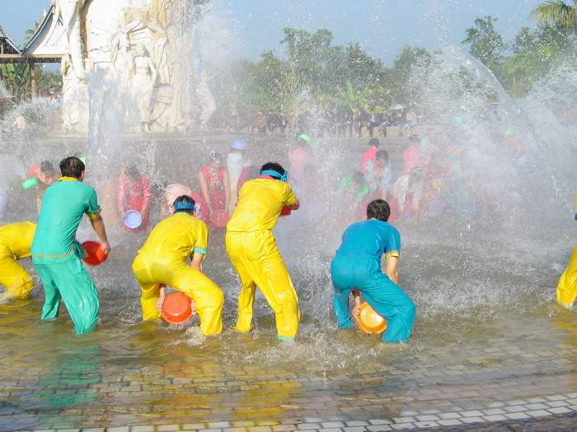

Slide 13
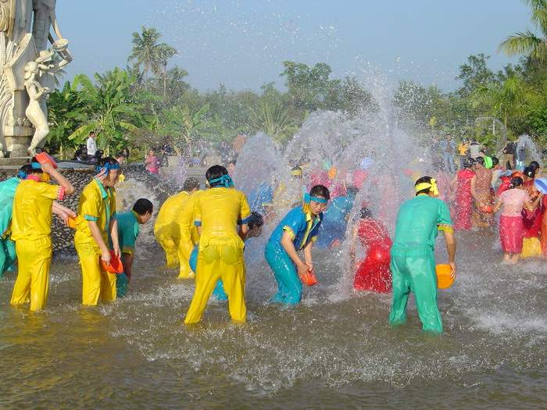

Slide 14
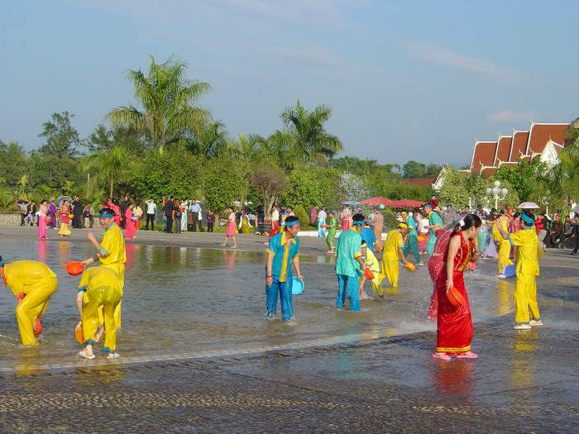

Slide 15
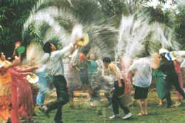

Slide 16
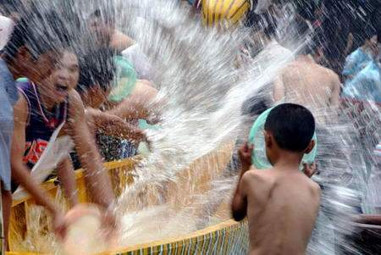

Slide 17
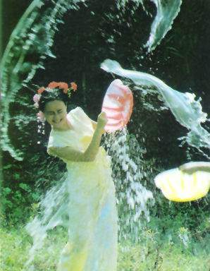

Slide 18
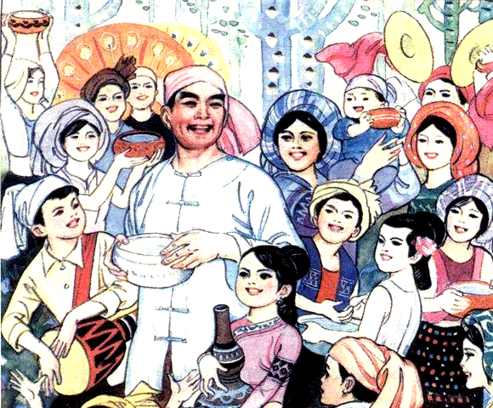

Slide 19
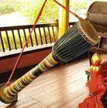
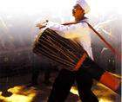
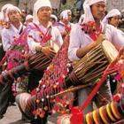
象脚鼓

Slide 20
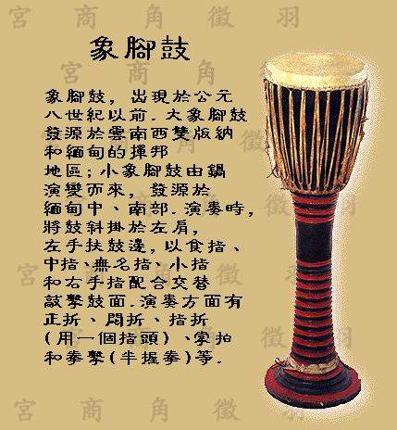

Slide 21
难忘的泼水节
会认的字
fèng huáng ēn qiāo jīn guà
凤 凰 恩 敲 襟 褂
kā fēi cǎi duān zhàn shòu
咖 啡 踩 端 蘸 寿
dǎi sǎ
傣 撒

Slide 22

fèng huáng
dǎi
jīn
凤凰花
傣族
衣襟
鲜艳
qiāo
Kā fēi
ēn
周恩来
敲鼓
咖啡
cǎi
duān
shòu
端起
长寿
踩着
bǎi
zhàn
柏树
蘸水

Slide 23
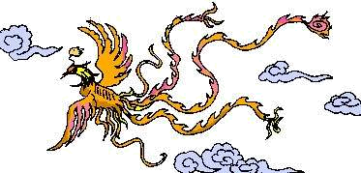
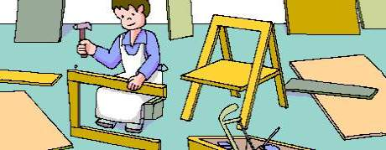
凤凰
敲打

Slide 24

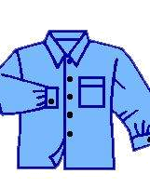
小褂
衣襟

Slide 25
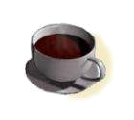
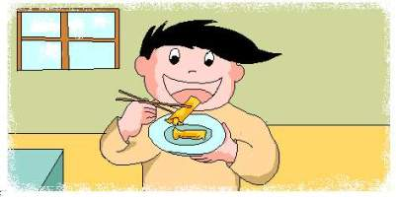
咖啡
端盘子

Slide 26
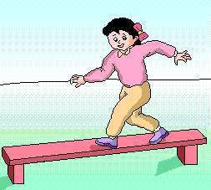
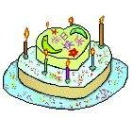
踩凳子
寿桃
寿

Slide 27

蘸水
感恩

Slide 28
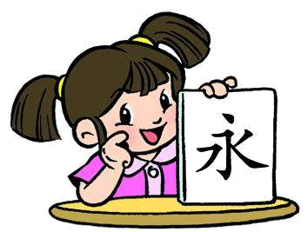
我会认
凤凰花 傣族 敲鼓 衣襟
周恩来 敲鼓 咖啡 端起
长寿 踩着 柏树 蘸水
象脚鼓 一年一度

Slide 29
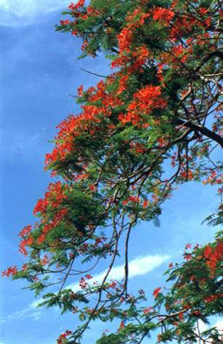
火红火
红的凤凰花
开了，傣族
人民一年一
度的泼水节
又到了。

Slide 30
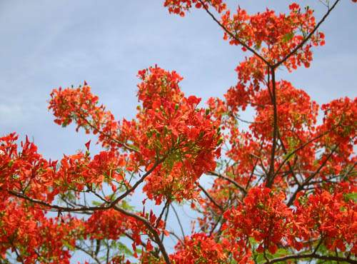
凤凰花：火凤凰树的花。
火凤凰又名红花楹、火树，五月开花，
花五瓣，花大美丽，呈鲜红色带黄晕；
花开时满树结花，火红一片，与绿叶相映成趣。

Slide 31
今年，傣族人民特别高兴，因为敬爱的周恩来总理要和他们一起过泼水节。
今年，傣族人民特别高兴，因为敬爱的周恩来总理要和他们一起过泼水节。
今年是指 。
1961年

Slide 32
今年，傣族人民特别高兴，因为敬爱的周恩来总理要和他们一起过泼水节。
傣族人民为什么特别高兴？

Slide 33
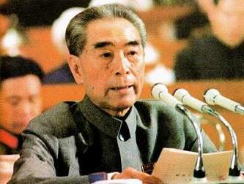
难忘的泼水节
周恩来总理

Slide 34
难忘的泼水节
周恩来是中国共产党、中华人民共和国主要领导人之一，中国人民解放军主要创建人之一,中国无产阶级革命家、政治家、军事家、外交家。

Slide 35
难忘的泼水节
说说傣族人民是怎么欢迎周总理的？

Slide 36
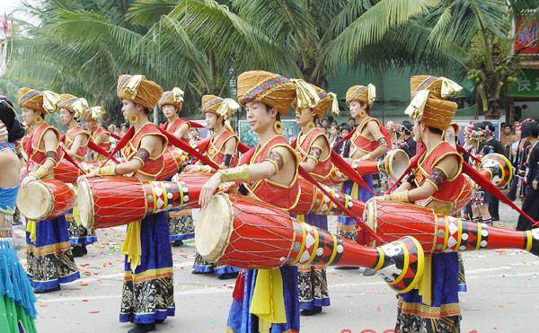
难忘的泼水节
那天早晨，人们敲起象脚鼓，从四面八方赶来了。

Slide 37
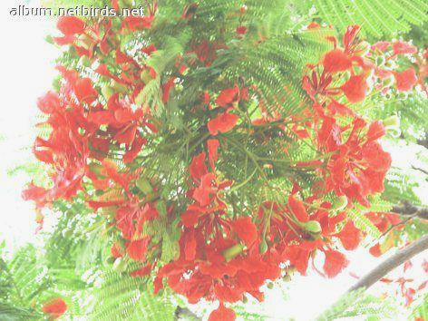
为了欢迎周总理，人们在地上撒满了凤凰花的花瓣，好像铺上了鲜红的地毯。

Slide 38
难忘的泼水节
人们把最鲜红的凤凰花瓣撒在地上表示什么？

Slide 39
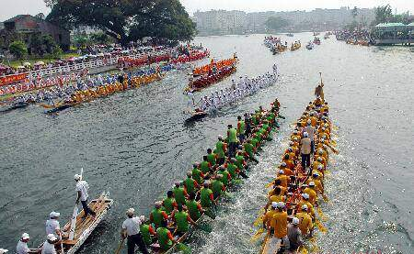
一条条龙船驶过江面。

Slide 40
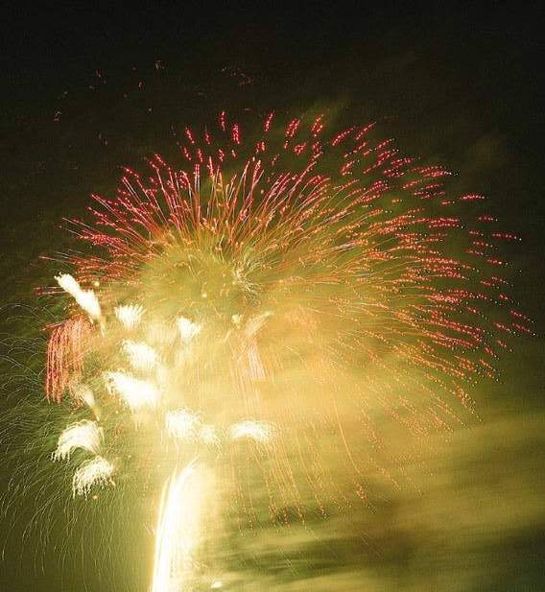
一串串花炮升上天空。人们欢呼：“周总理来了！”

Slide 41
地上（撒满花瓣）
江面（一条条龙船）
欢迎周总理
天空（一串串花炮）
人们 ( 欢 呼 )

Slide 42
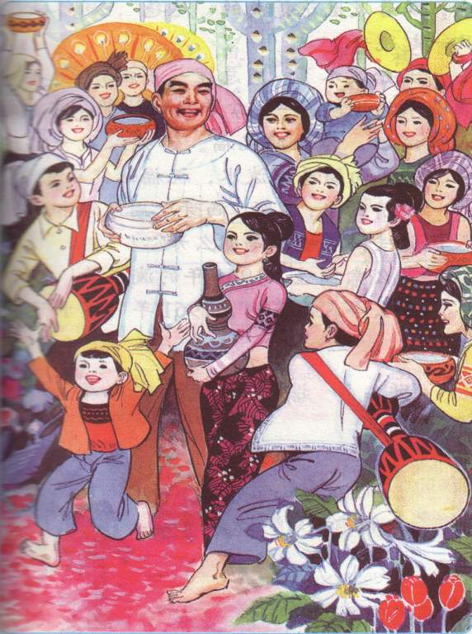
周总理身穿对襟白褂，咖啡色长裤，头上包着一条水红色头巾，笑容满面地来到人群中。他接过一只象脚鼓，敲着欢乐的鼓点，踩着凤凰花铺成的“地毯”，同傣族人民一起跳舞。
请画出描写周总理外貌的句子。
看图上总理的服装，他为什么要穿这样的衣服？

Slide 43
开始泼水了。周总理一手端着盛满清水的银碗，一手拿着柏树枝蘸了水，向人们泼洒，为人们祝福。傣族人民一边欢呼，一边向周总理泼水，祝福他健康长寿。
开始泼水了。周总理一手端着盛满清水的银碗，一手拿着柏树枝蘸了水，向人们泼洒，为人们祝福。傣族人民一边欢呼，一边向周总理泼水，祝福他健康长寿。
周总理把水泼到老年人身上，祝愿他们——
周总理把水泼到青年人身上，祝愿他们——
周总理把水泼到孩子们身上，祝愿他们——
周总理把水泼到老年人身上，祝愿他们——
周总理把水泼到青年人身上，祝愿他们——
周总理把水泼到孩子们身上，祝愿他们——

Slide 44
练习句式：
用“一手……一手”、“一边……一边”造句。

Slide 45
难忘的泼水节
画出这段话描写总理动作的词语，说说这些动作说明了什么？

Slide 46
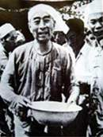
难忘的泼水节
按内容填空
开始泼水了。周总理一手（ ）盛满清水的银碗，一手
（ ）柏树枝
（ ），向人们（ ），为人们
（ ）。
端着
拿着
蘸着水
泼洒
祝福

Slide 47


清清的水，泼呀，洒呀！周总理和傣族人民笑哇，跳哇，是那么开心！
多么幸福哇，1961年的泼水节！
多么令人难忘啊，1961年的泼水节！
你从这几句话读懂了什么？

Slide 48
为什么说1961年的泼水节是幸福的，难忘的？
因为周总理来到这里，把幸福、欢乐、及美好的祝福都带给了傣族人民，所以傣族人民永远也忘不了这一天。

Slide 49
凤凰 傣族 感恩 敲门 撒满 咖啡
踩着 端着 蘸水 花瓣 驶过 祝福
对襟白褂 笑容满面 健康长寿
火红火红 一年一度 四面八方
一条条龙舟 一串串花炮 一条头巾
一只象脚鼓 敬爱的总理 鲜红的地毯
欢乐的鼓点 清清的水

Slide 50
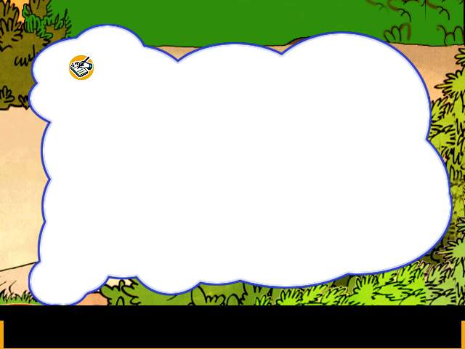
你会填吗？
（ ）的泼水节 （ ）的凤凰花
（ ）的周总理 （ ）的地毯
（ ）的泼水节 （ ）的花瓣
（ ）的头巾 （ ）的鼓点

Slide 51
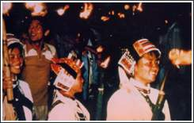
彝
族
的
火
把
节
火把节：火把节是彝族人民最盛大的节日。从每年农历六月二十四日起，彝族都要以自己独特的方式度过三天的火把节。 人们穿着节日的盛装，从四面八方聚到一起。白天他们进行斗牛、摔跤比赛，晚上有的围坐在篝火边载歌载舞，有的则举火把在田间奔跑，玩耍，十分热闹。

Slide 52
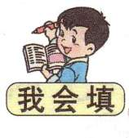
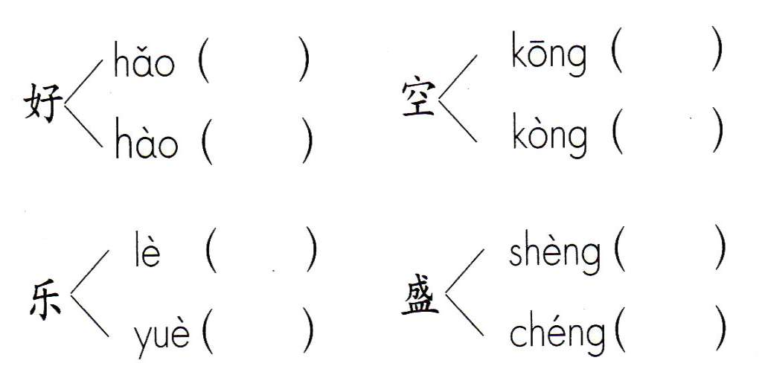
好坏
天空
爱好
空闲
快乐
盛开
音乐
盛满

Slide 53

lóng
ēn
shòu
龙
(龙年)
(龙舟)
恩
寿
(感恩)
(恩人)
(长寿)
(寿命)
bǎi
pō
tè
柏
泼
特
(松柏)
(柏树)
(泼水)
(活泼)
(特别)
(特地)
jìng
xiān
jiǎo
(敬爱)
(敬重)
(尊敬)
(新鲜)
(鲜花)
(鲜艳)
(脚步)
(脚心)
(山脚)
敬
鲜
脚

Slide 54
dù
钉
(欢度)
(度过)
(温度)
度
fèng
凤
(凤凰)
(凤梨)
huáng
凰
(凤凰)

